Slide 1
LC05 : Oxydants et réducteurs
Niveau : Lycée
Prérequis : Réaction acido-basiques, notions d’électricité (courant, potentiel)

Slide 2
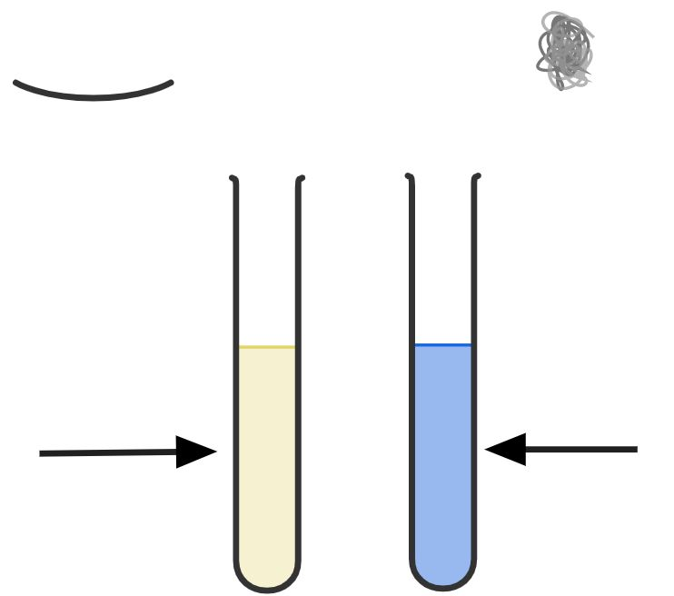

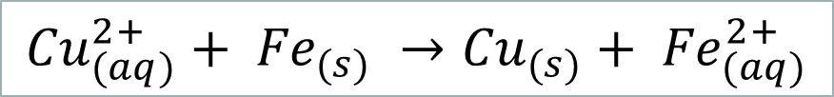
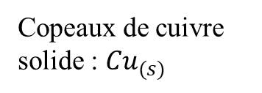
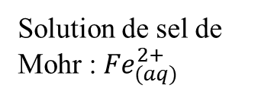
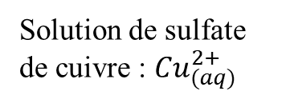
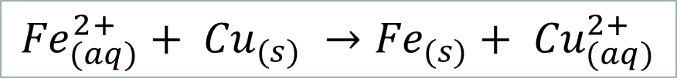
$${Fe}_{(aq)}^{2+}+ {Cu}_{(s)} →{Fe}_{(s)}+ {Cu}_{(aq)}^{2+}$$
$${Cu}_{(aq)}^{2+}+ {Fe}_{(s)} →{Cu}_{(s)}+ {Fe}_{(aq)}^{2+}$$
Copeaux de cuivre solide : ${Cu}_{(s)}$
Paille de fer : ${Fe}_{(s)}$
Solution de sel de Mohr : ${Fe}_{(aq)}^{2+}$
Solution de sulfate de cuivre : ${Cu}_{(aq)}^{2+}$

Slide 3

$${Fe}_{(aq)}^{2+}+ {Cu}_{(s)} →{Fe}_{(s)}+ {Cu}_{(aq)}^{2+}$$
$${Cu}_{(aq)}^{2+}+ {Fe}_{(s)} →{Cu}_{(s)}+ {Fe}_{(aq)}^{2+}$$
Dépôt de cuivre sur la paille de fer
Rien ne se passe

Slide 4
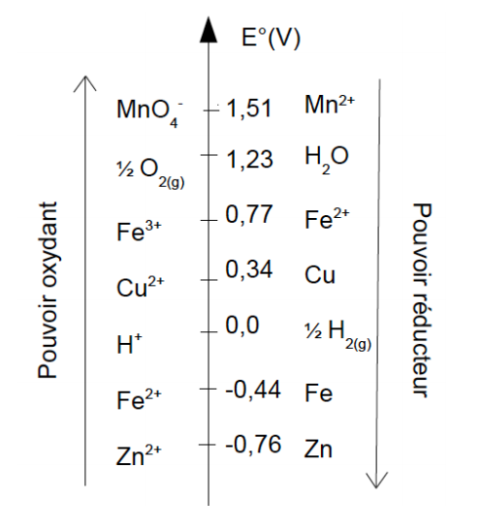

Slide 5
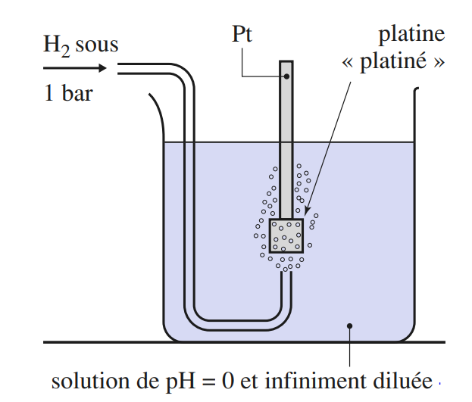

Electrode standard à hydrogène (ESH)
Définition : Electrode de platine plongée dans une solution de pH = 0 se comportant comme une solution infiniment diluée entourée de H2 gazeux à 1 bar.
$${2H}_{(aq)}^{+}= H_{2 (g)}+ {2e}^{−}$$
!
Electrode fictive : pas réalisable en pratique

Slide 6
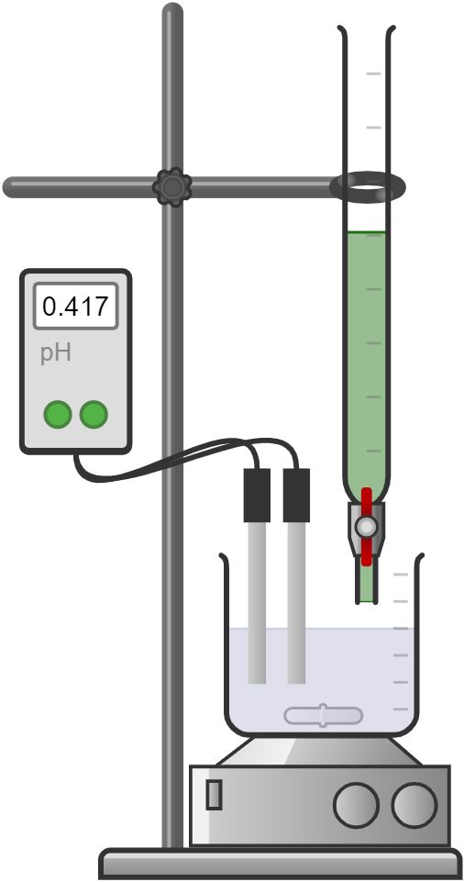
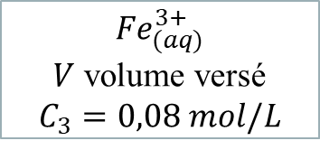
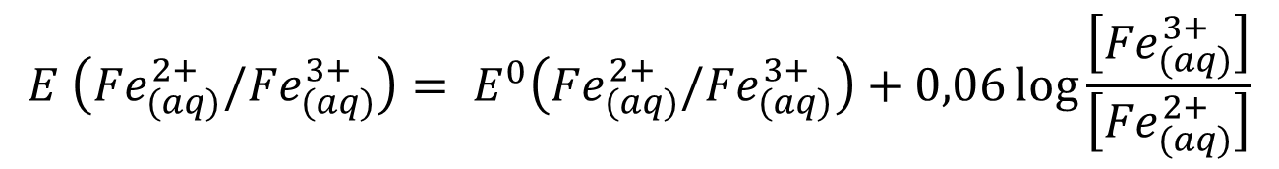
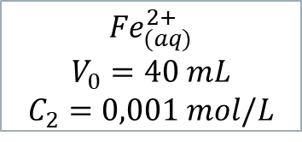
Vérification de la loi de Nernst
$$E \left({Fe}_{(aq)}^{2+}/{Fe}_{(aq)}^{3+}\right)= E^{0}\left({Fe}_{(aq)}^{2+}/{Fe}_{(aq)}^{3+}\right)+0,06\log{\frac{\left[{Fe}_{(aq)}^{3+}\right]}{\left[{Fe}_{(aq)}^{2+}\right]}}$$
$${Fe}_{(aq)}^{3+}$$
$V$ volume versé
$$C_{3}=0,08 mol/L$$
2 électrodes :
Électrode de référence à potentiel fixe (AgCl/Ag)
Électrode de travail en platine
$${Fe}_{(aq)}^{2+}$$
$V_{0}=40 mL$
$$C_{2}=0,001 mol/L$$

Slide 7
Pile Daniell
E°(Zn²⁺/Zn) < E°(Cu²⁺/Cu)
$$Zn\left(s\right)+{Cu}^{2+}\left(aq\right)→{Zn}^{2+}(aq) +Cu (s)$$

Slide 8
https ://www.pccl.fr/physique_chimie_college_lycee/lycee/terminale_TS/daniell.htm

Slide 9
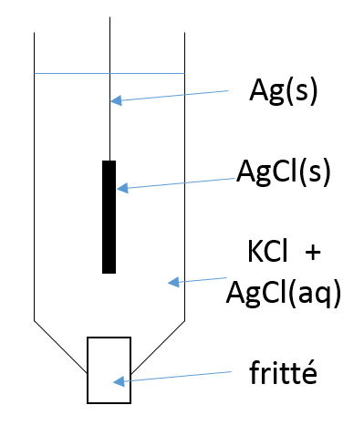

Slide 10
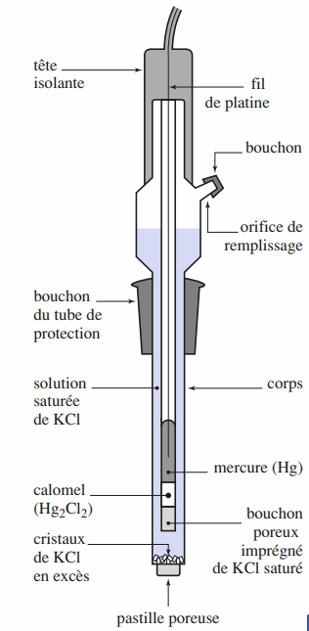
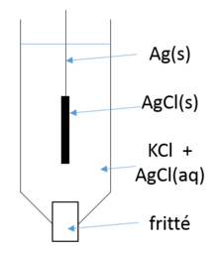
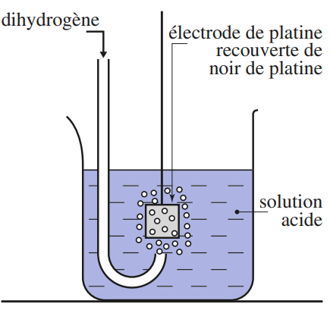




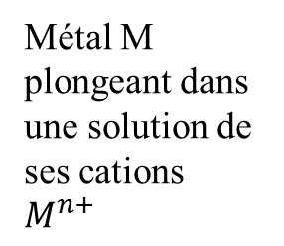
Différents types d’electrodes
Electrode de première espèce | Electrode de deuxième espèce | Electrode de troisième espèce
 | Métal M en contact avec un composé ionique peu soluble contenant l’un de ses ions formant ainsi la demi-pile MxAy (s) / M Electrode au calomel saturé Electrode de chlorure d’argent | Métal inerte plongé dans une solution contenant les espèces Ox et Red du couple
Métal M plongeant dans une solution de ses cations $M^{n+}$
Lame de Pt platiné dans une solution contenant soit Ox soit Red, le conjugué étant un gaz barbotant dans la solution
$${Cu}_{(s)}$$
$${Pt}_{(s)}$$
$${Fe}_{(aq)}^{2+},{ Fe}_{(aq)}^{3+}$$
$${Cu}_{(aq)}^{2+}$$

Slide 11
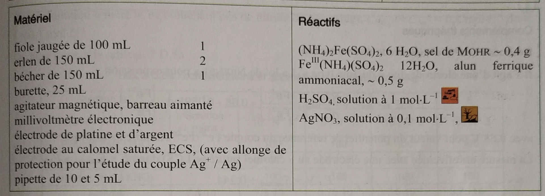
Matériel

Slide 12
Protocole
https://d788ea8e-e769-4c65-8bcf-2d70431633a3.filesusr.com/ugd/f779da_0a12eff20f8a4ccfa4dc95a47c4714fc.pdf
Le Maréchal, page 201

